Slide 1
Описание озера
Тургояк
6 Ж
Прохоренко Василиса

Slide 2
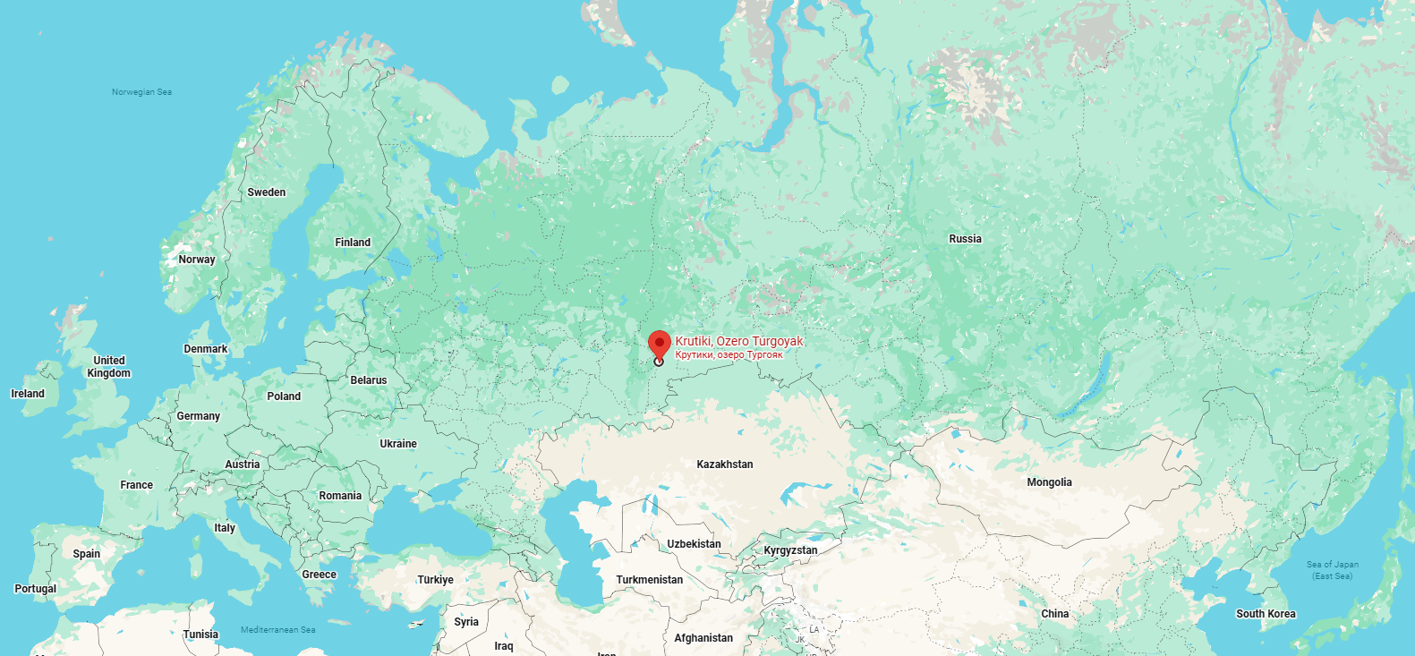
Озеро Тургояк: местоположение и параметры
Местоположение:Евразия, Южный Урал,
Челябинская область, рядом с г. Миасс.
Координаты:55*09 с.ш, 60*04 в.д
Площадь:26,4 км;
Макс. глубина: 34 м;
Высота над уровнем моря: 319,5 м.

Slide 3
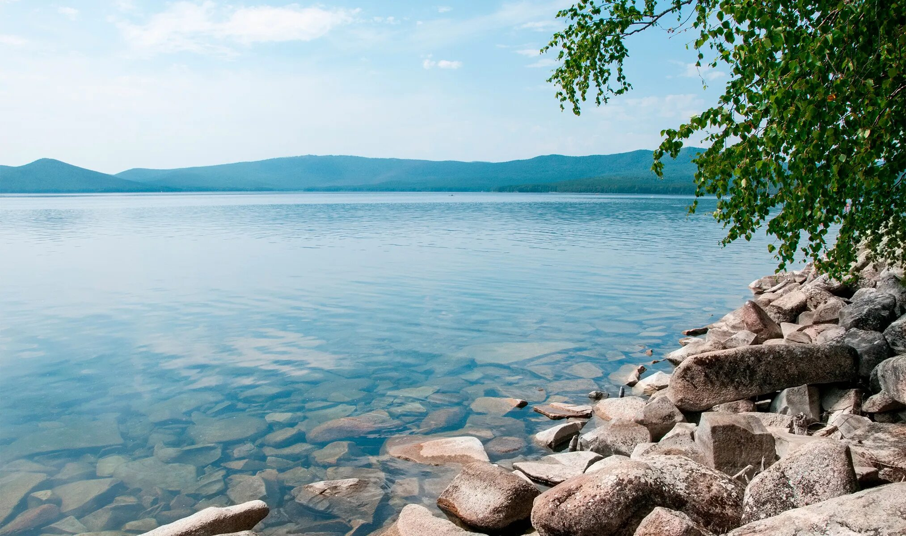
Происхождение и тип озера
Происхождение котловины: текноническое
Тип: проточное (сточное)
Минерализация: 100 мг/л (пресное)

Slide 4
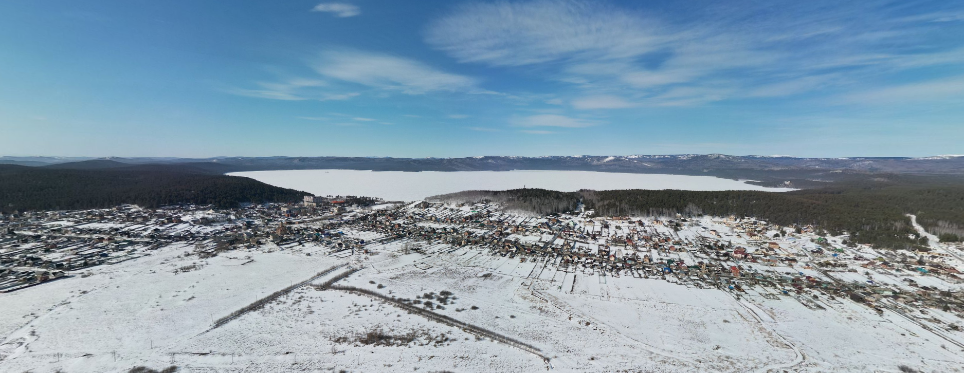
Водный режим и притоки
Впадающие водотоки: рр. Липовка, Бобровка, Пугачёвка,Кулешовка, Моховая, Крутая; ручьи, родники
Вытекающая река: Исток (приток р. Миасс)
Питаниe: смешанное (грунтовые воды, осадки, притоки)

Slide 5
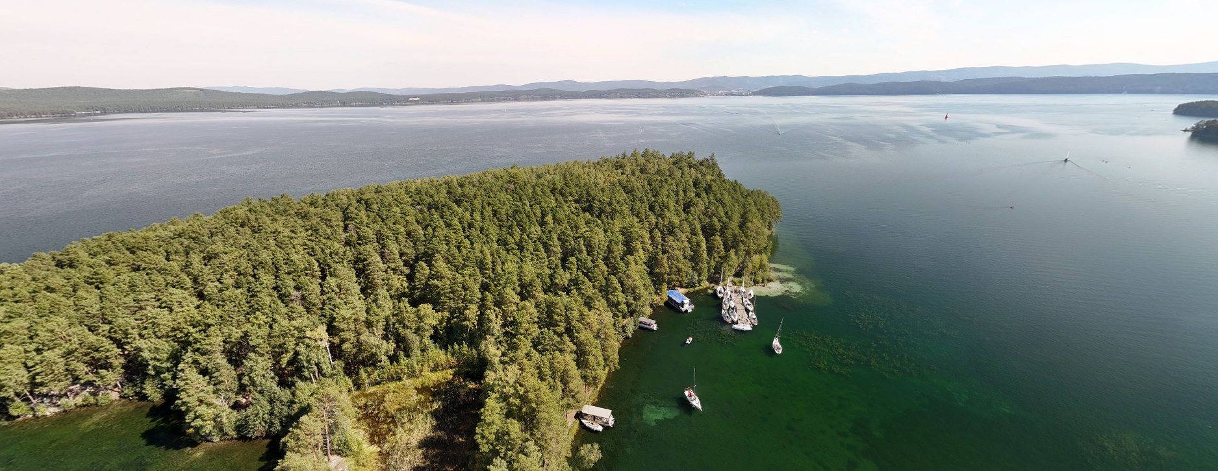
Особые черты озера
Прозрачность воды: до 17,5 м ( «уральский Байкал»)
Экосистема: олиготрофная, чувствительна к антропогенному воздейстию
Культурно-природный комплекс:о-ва и п-ова ( Веры, Крестовый), археологичиские памятники
Статус: гидрологический памятник природы

